Slide 1
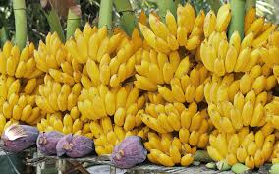
মাল্টিমিডিয়া ক্লাশে সবাইকে স্বাগতম
সবাই কেমন আছো?

Slide 2
শিক্ষক – পরিচিতি
আল শাহরিয়ার শিপন
সহকারী-শিক্ষক
উত্তর ওয়াসেকপুর মোহাম্মদীয়া বালিকা দাখিল মাদ্রাসা,সোনাইমুড়ী,নোয়াখালী ।মোবাইল- ০১৮১৬- ১৭৩৩০৭

Slide 3
বিষয়-কৃষি শিক্ষা
শ্রেনি -নবম-দশম
চতুর্থ অধ্যায়
আজকের পাঠ – কলা চাষ পদ্ধতি
পৃষ্ঠা - ১32

Slide 4
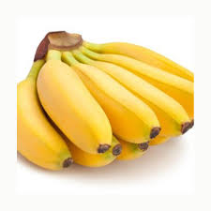
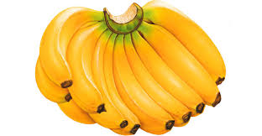
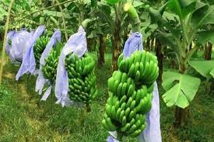
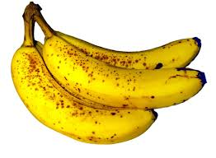
বিভিন্ন নাম ও ছবি বা চিত্র-
সবরি কলা
চাপা কলা
মেহেরসাগর কলা
কবরী কলা

Slide 5
শিখনফল
এই পাঠ শেষে শিক্ষার্থীরা যা শিখবে?
কলা চাষ কি তা বলতে পারবে?
কলার জাত কয়টি কি কি তা বলতে পারবে?
কলা চারা রোপণের সময় কখন তা বলতে পারবে?
কলার চারা নির্বাচন কি তা বলতে পারবে?

Slide 6
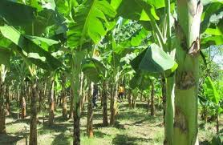
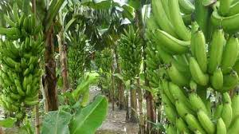
কলা চাষ কি তা নিয়ে আলোচনা করা হল ।
কলা বাংলাদেশে সব জেলায়ই কম বেশী জম্মে । তবে নরসিংদী , মুন্সনঞ্জ, বগুড়া,যশোর,বরিশাল‌,রংপু্‌র এসব জায়গায় কলা ব্যাপক চাষ হয় । কলা ভিটামিন ও খনিজ পদার্থ সমৃদ্ধ । অন্য ফসলের তুলো নাই কলা ক্যালরির পরিমান বেশী।

Slide 7
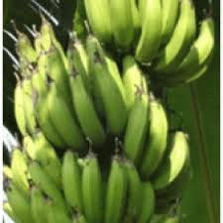
কলার জাত কয়টি কি কি তা নিয়ে আলোচনা করা হল ।
বানিজিকভাবে বাংলাদেশে যেসব কলার জাত চাষ করা হয় সেগুলো হচ্ছে ।
কলার জাত সমূহ
স্থানীয় জাত
অমৃতসাগর কলা
সবরি কলা
মেহেরসাগর কলা
কবরী কলা
চাপা কলা

Slide 8
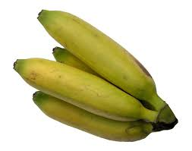
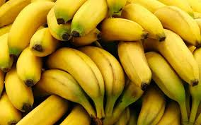
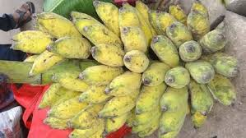
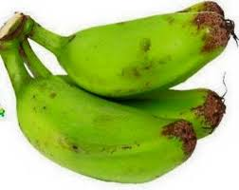
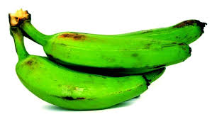
কলার জাত কয়টি কি কি তা নিয়ে আলোচনা করা হল ।
বানিজিকভাবে বাংলাদেশে যেসব কলার জাত চাষ করা হয় সেগুলো হচ্ছে । এছাড়া কলার কিছুজকাত রয়েছে।
কলার জাত সমূহ
স্থানীয় জাত
এঁটেল কলা
জাহাজি কলা
বাঙলা কলা
কাঁচ কলা
আনাজি কলা

Slide 9
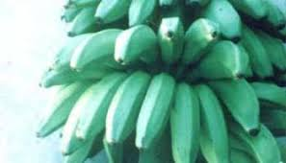
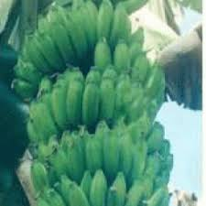
কলার জাত কয়টি কি কি তা নিয়ে আলোচনা করা হল ।
এবং তিনটি উন্নত জাত চাষের অবমুক্ত কলার জাত সমূহ
স্থানীয় জাত
কাঁচ কলা
বারিকলা-৩
বারিকলা-১
বারিকলা-২

Slide 10
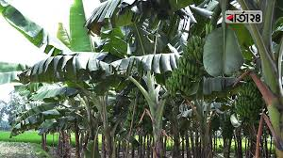
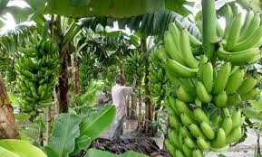
কলা চারা রোপণের সময় কখন তা নিয়ে আলোচনা করা হল ।
বাংলাদেশে বছরে তিন মৌসুমে কলার চারা চাষ বা রোপন করা হয়।
তিন সময় কলা চাষ করার সূচী
স্থানীয় জাত
১
২
৩
১
আশ্বিন-কার্তিক
চৈত্র-বৈশাখ
মাঘ-ফাল্গুন

Slide 11
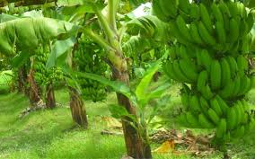
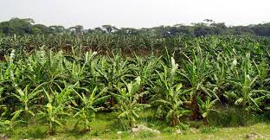
কলার চারা নির্বাচন কি তা নিয়ে আলোচনা করা হল ।
বাংলাদেশে কলার চারাকে তেউড় বলে।
দুই রকমের তেউড় আছে
স্থানীয় জাত
১ অসি তেউড়
২ পানি তেউড়

Slide 12
বাংলাদেশে কলার চারাকে তেউড় বলে।
১ অসি তেউড়
কলা চাষের জন্য অসি তেউড় উত্তম।
অসি তেউড়ের পাতা সুচালো এবং অনেকটা তলোয়ারের মতো।
গোড়ার দিকে মোটা এবং ক্রমশ উপরের দিকে সরু হতে থাকে।
স্থানীয় জাত

Slide 13
বাংলাদেশে কলার চারাকে তেউড় বলে।
২ পানি তেউড়
পানি তেউড় দুর্বল ।
এর আগা-গোড়া সমান থাকে।
কলা চাষের জন্য এই চারা উপযুক্ত নয়।
এই দুই ধরনের চারা ছাড়াও সম্পূর্ন মূলগ্রন্থি বা তার ক্ষুদ্র অংশ
থেকেও কলা গাছের বংশবিস্তার সম্ভব ।
তবে এতে ফল আস্তে কিছু বেশী সময় লাগে।
ফলন্ত ও অফলন্ত ধরনের গাছেরই মূ্লগ্রন্থি চারা হিসাবে ব্যবহার করা যেতে পারে।
স্থানীয় জাত

Slide 14
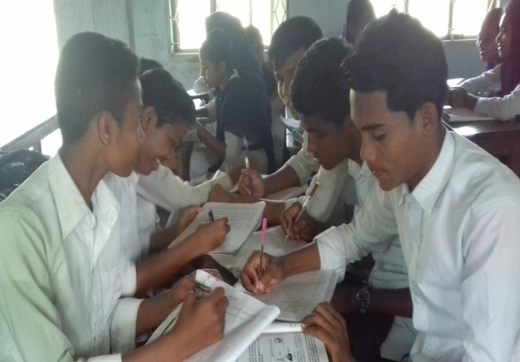
শিক্ষার্থীদের দলগত কাজ
শিক্ষক শিক্ষার্থীদের দলীয়ভাবে কলার বিভিন্ন রোগের নাম ও কারণ এবং লক্ষন ও প্রতিকার ব্যবস্থা সম্পর্কে একটি প্রতিবেদন তৈরী করে জমা দিতে বলবে।

Slide 15
জ্ঞানমূলক প্রশ্ন
কলা কোন জেলাতে চাষ হয় বেশী -? ?
ক নোয়াখালী খ রংপুর গ সোনাইমুড়ী ঘ ফেনী
কয়টি কলার জাত চাষের জন্য অবমুক্ত ?
ক ২ টি খ ৩টি গ ৪টি ঘ ৫টি
নিচে কোনটি কলার জাত ?
ক আনাজি কলা খ বারিকলা ৬ গ বারিকলা ৭ ঘ বারিকলা ৮
বাংলাদেশে কত ধরনের তেউড় দেখা যায় ?
ক ১ ধরনের খ ২ ধরনের গ ৩ ধরনের ঘ ৪ ধরনের
উত্তরপত্র মিলিয়ে দেখি।

Slide 16
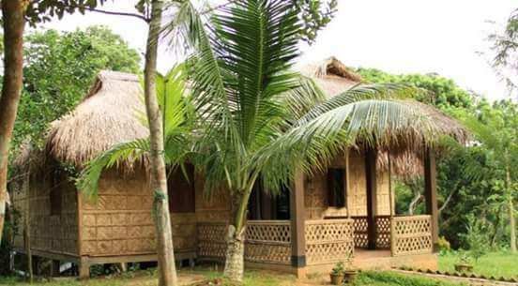
বাড়ির কাজ
শিক্ষার্থীরা মাদ্রাসার নিকটস্থ একটা কলা বাগানে পরিদর্শন শেষে কলা চাষের পদ্ধতির ধাপগুলো দলীয়ভাবে আগামী ক্লাসে পোস্টার লিখে শ্রেনিতে উপস্থাপনা করবে।

Slide 17
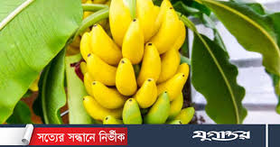
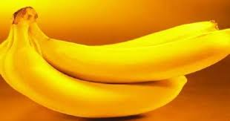
সমাপ্ত বা আল্লাহ হাফেজ

